Slide 1
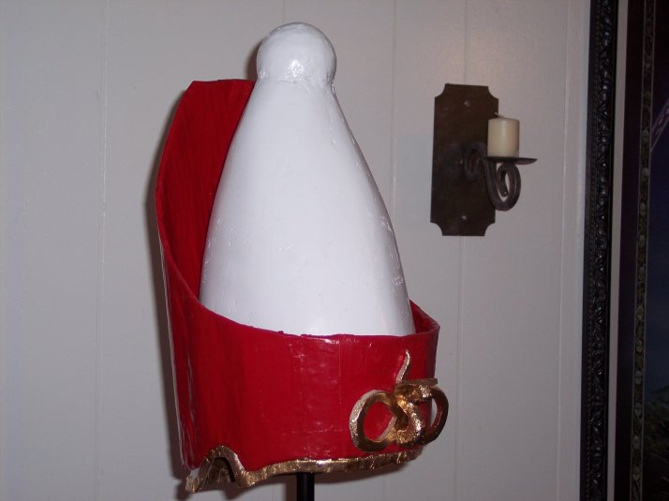
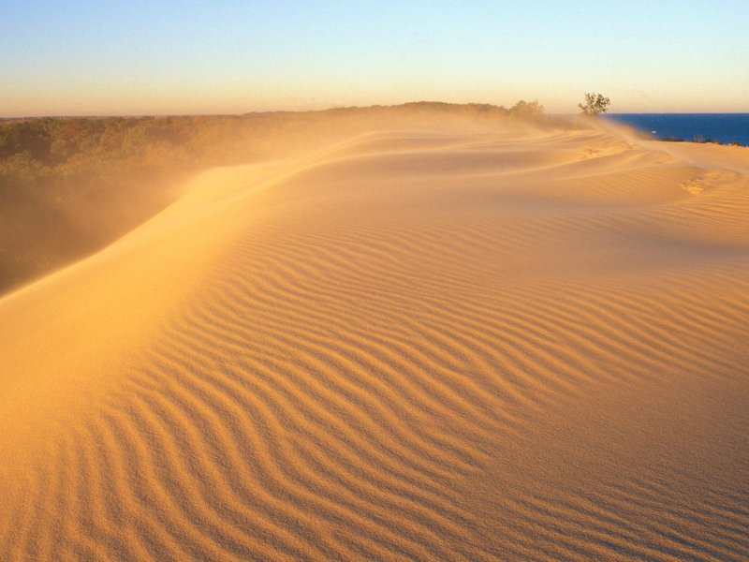
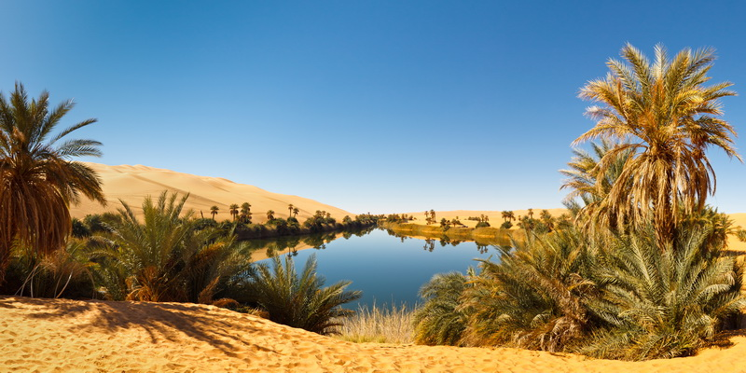
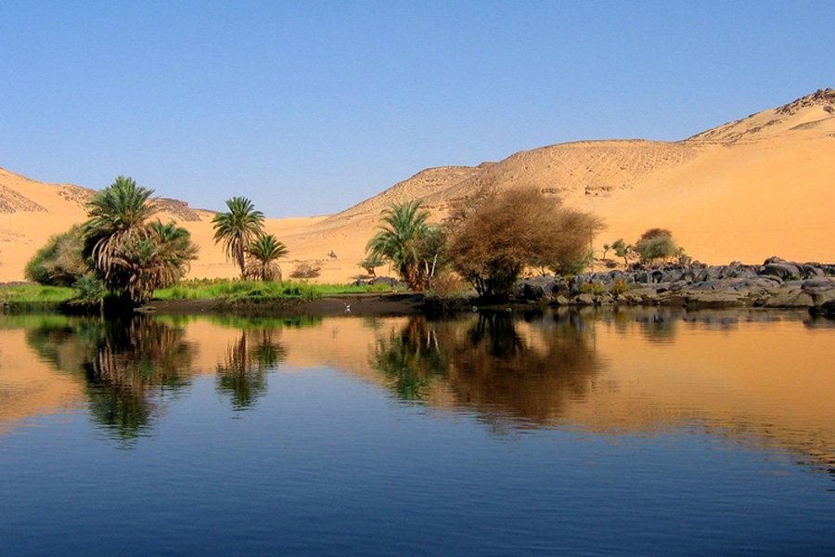

Slide 2
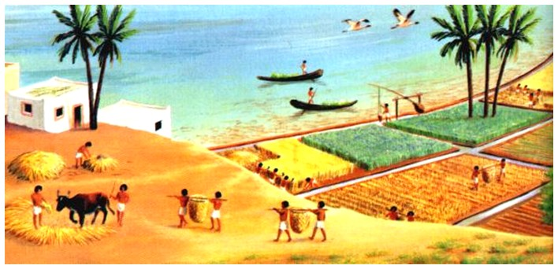

Slide 3
Жизнь земледельцев и ремесленников.

Slide 4
Могли ли другие жители обойтись без земледельцев и ремесленников?

Slide 5
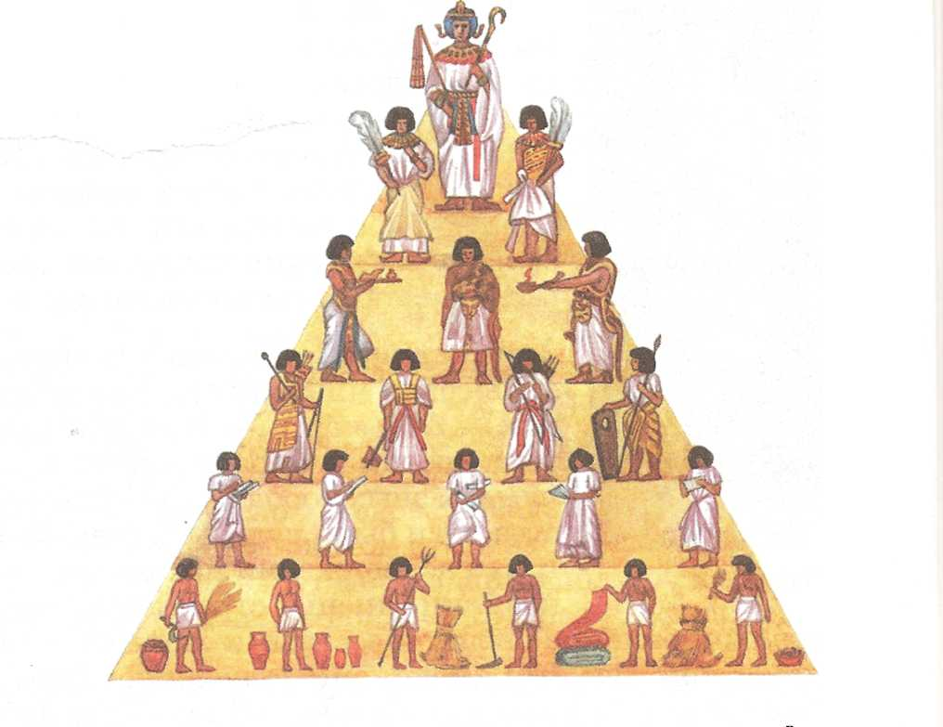
Жители Египта
ФАРАОН – владыка Египта, правитель, царь
Жрецы – служители богам
ВЕЛЬМОЖИ – царские советники, военачальники
ПИСЦЫ - сборщики налогов, делопроизводители.
ЗЕМЛЕДЕЛЬЦЫ И РЕМЕСЛЕННИКИ - простые жители Египта, налогоплательщики

Slide 6
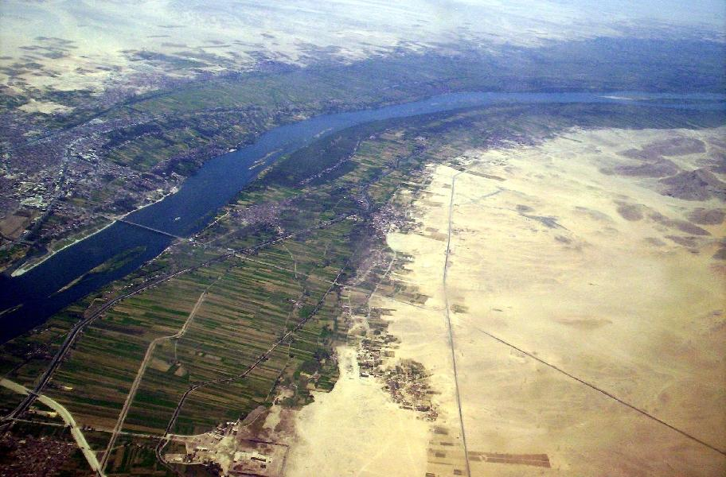
НИЛ – жизнь Египта

Slide 7
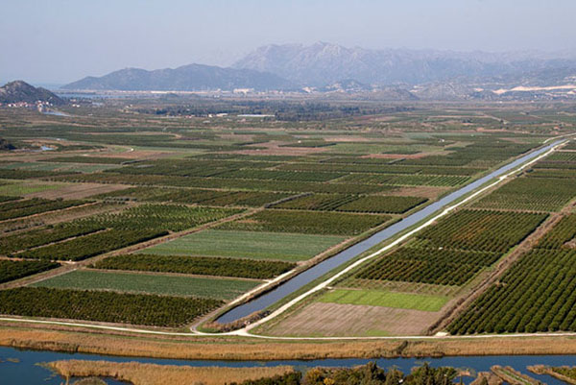

Slide 8
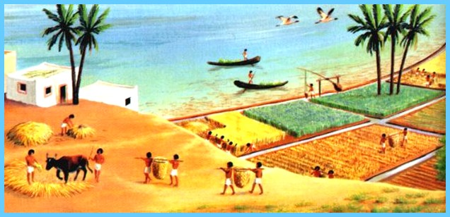
Земледелие

Slide 9
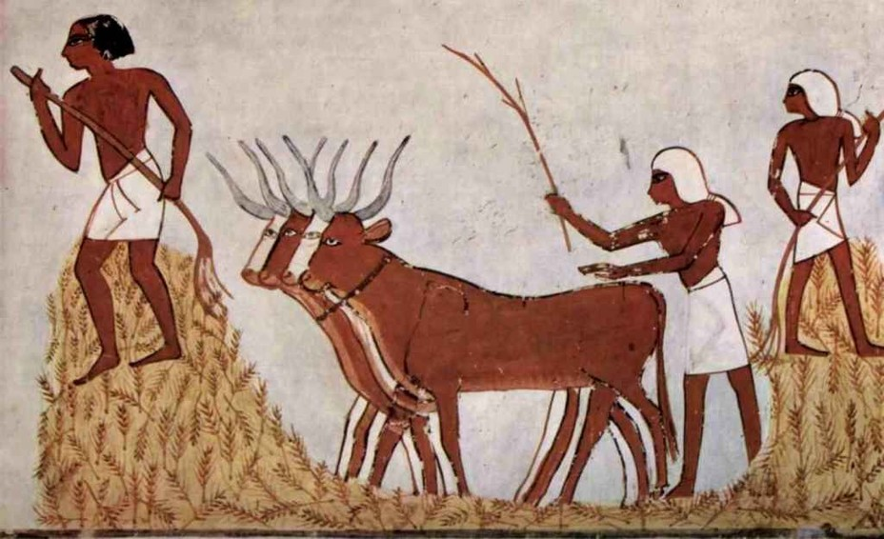
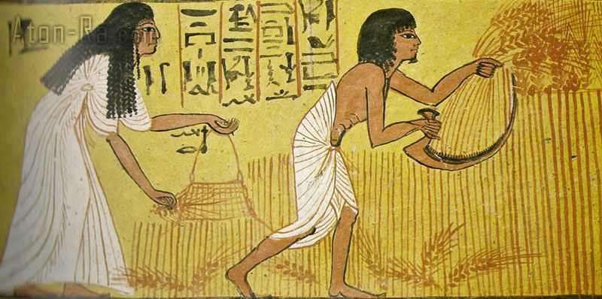
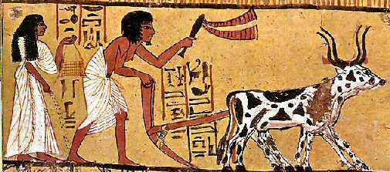
Перед молотьбой хозяин хорошо кормил животных.
Как вы думаете, почему?

Slide 10
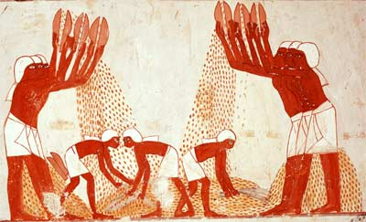
Труд земледельцев. Веяние.
Обмолоченное зерно было полно мякины и всякого мусора, поэтому сразу после молотьбы приступали к веянию: зерно подбрасывали вверх руками или маленькими лопатками. Пока оно падало, ветер уносил более лёгкую шелуху, а тяжёлые зёрна падали вниз. Молотить и веять старались утром и вечером, когда не было изнурительной жары.

Slide 11
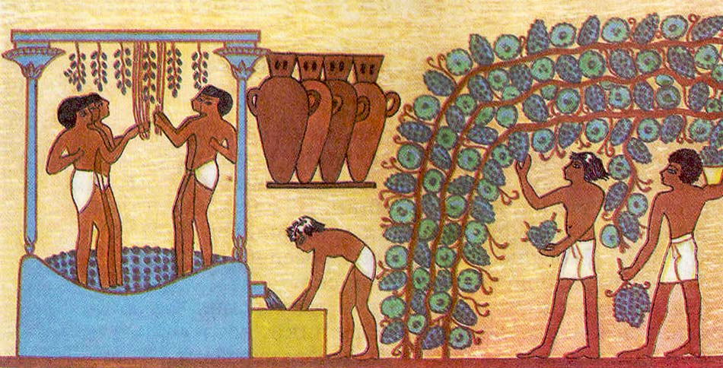
Виноградорство

Slide 12
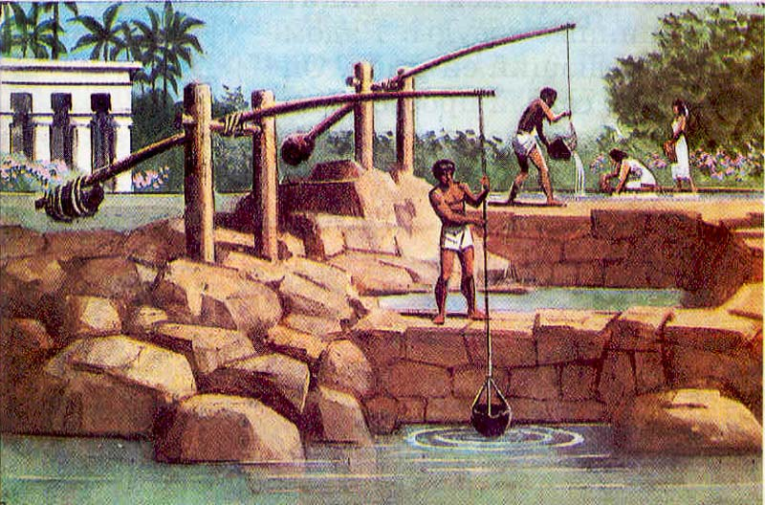
Шадуф – система для полива садов

Slide 13
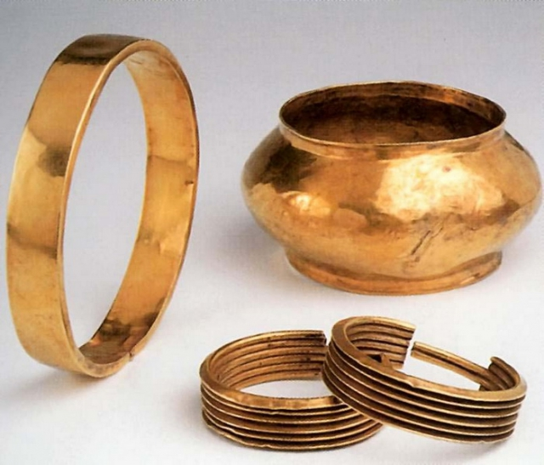
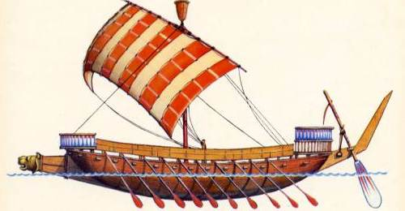
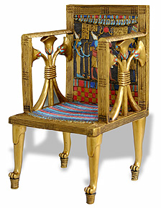
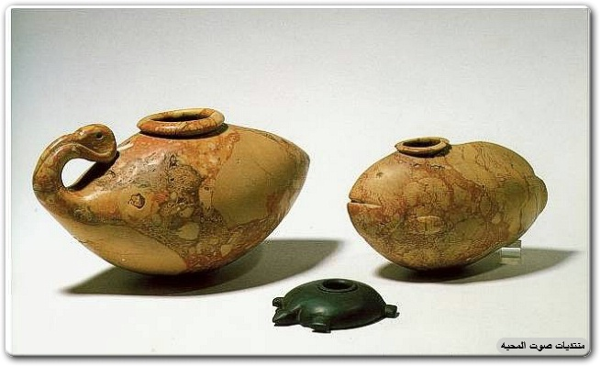

Slide 14
Обмен

Slide 15
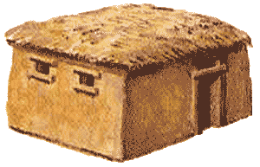
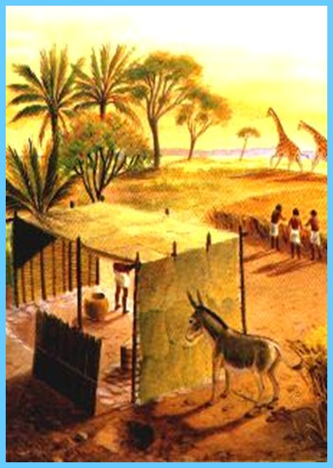

Slide 16
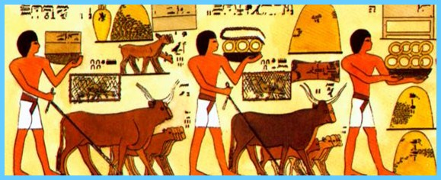
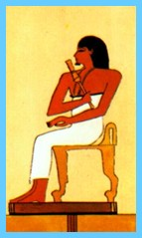
Писцы собирают налоги
Писцы очень нужны вельможам и фараону. Они сосчитают и запишут все, что им прикажут: и сколько зерна в казне, и каков размер полей, обрабатываемых земледельцами, и какой налог каждый из них ежегодно обязан отдать.
Налоги – это: 1) платеж чем-либо (деньгами, частью урожая или приплода скота, сделанной продукцией) господину зависимым населением; 2) продукты труда , которые крестьяне или ремесленники отдавали в казну фараона.

Slide 17
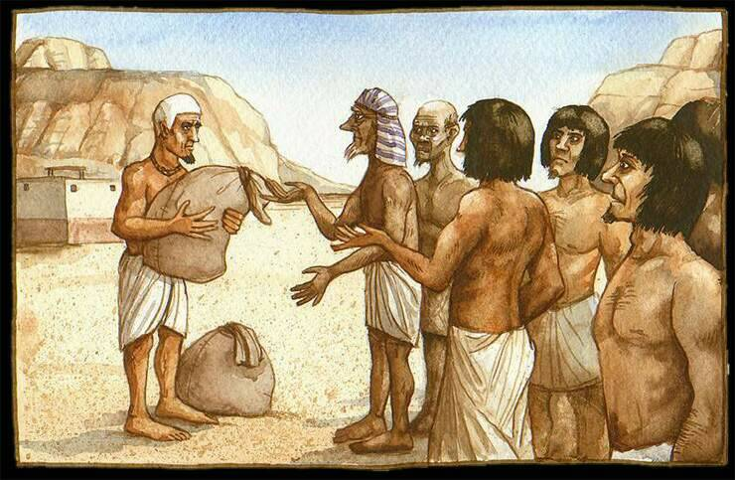
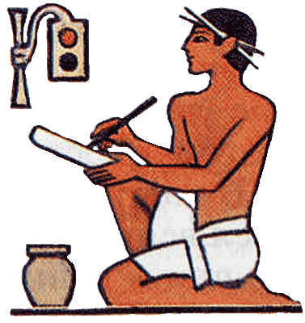
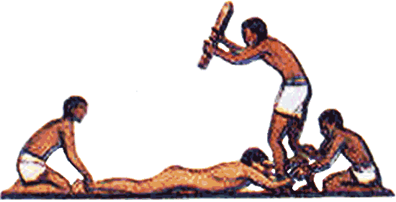
Писцы собирают налоги
А земледельцы боятся писцов и жалуются на судьбу. Но в положенное время к берегу
причаливает лодка. В ней сидят писец и несколько стражников с прутьями и палками — горе тому, у кого не хватит зерна.

Slide 18
Жители Египта
ФАРАОН – владыка Египта, правитель, царь
Жрецы – служители богам
ВЕЛЬМОЖИ – царские советники, военачальники
ПИСЦЫ - сборщики налогов, делопроизводители.
ЗЕМЛЕДЕЛЬЦЫ И РЕМЕСЛЕННИКИ - простые жители Египта, налогоплательщики

Slide 19
Почему земледельцы и ремесленники находились в самом низу пирамиды власти?

